Slide 1
难点一：存储器和CPU连接
要点：
1. 根据给定地址空间列出地址划分；
2. 根据存储地址空间要求选择合适的芯片；
3. 连接数据线，注意位扩展的芯片数据线连接；
4. 连接芯片的地址线，比如2K的芯片，需要连接11根地址线；
5. 余下的地址位，分析片选信号；
注意！重要的事情说三遍，不要有任意一个地址线悬空！不要有任意一个地址线悬空！不要有任意一个地址线悬空！

Slide 2
例4.1 解:
(1) 写出对应的二进制地址码
1片 2K×8位
A₁₅A₁₄A₁₃ A₁₁ A₁₀ … A₇ … A₄ A₃ … A₀
0 1 1 0
0 0 0 0
0 0 0 0
0 0 0 0
ROM
…
2K×8位
0 1 1 0
0 1 1 1
1 1 1 1
1 1 1 1
0 1 1 0
1 0 0 0
0 0 0 0
0 0 0 0
RAM
…
1K×8位
0 1 1 0
1 0 1 1
1 1 1 1
1 1 1 1
2片1K×4位
(2) 确定芯片的数量及类型

Slide 3
(3) 分配地址线
A₁₅ A₁₃ A₁₁ A₁₀ … A₇ … A₄ A₃ … A₀
0 1 1 0
0 0 0 0
0 0 0 0
0 0 0 0
1片 ROM
…
2K × 8位
0 1 1 0
0 1 1 1
1 1 1 1
1 1 1 1
0 1 1 0
1 0 0 0
0 0 0 0
0 0 0 0
2片RAM
…
1K × 4位
0 1 1 0
1 0 1 1
1 1 1 1
1 1 1 1
C
B
A
A₁₀~ A₀ 接 2K × 8位 ROM 的地址线
A₉ ~ A₀ 接 1K × 4位 RAM 的地址线
(4) 确定片选信号

Slide 4
例 4.1 CPU 与存储器的连接图
A₁₄
G₁
A₁₅
G_{2A}
Y₅
&
G_{2B}
MREQ
A₁₃
C
A₁₂
Y₄
B
A₁₁
A
A₁₀
A₉
…
…
A₀
…
…
…
PD/Progr
2K ×8位
1K ×4位
1K ×4位
ROM
RAM
RAM
…
…
…
…
D₇
…
…
D₄
…
D₃
D₀
…
WR

Slide 6
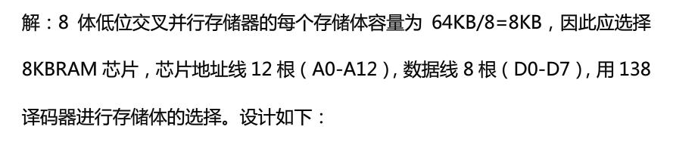

Slide 7
难点二：Cache与主存地址映射
要点：
1. 明确主存和Cache在管理上，都是划分成大小相同的块，每块若干存储字；
2. 核心是主存地址的划分
情况I – 全相联：0位
情况II – 直接映射：取决于Cache多少块
情况III – 组相联：取决于Cache多少组
主存字块标记 | 情况I/情况II/情况III | 块内地址
例4.11

Slide 8
难点三：指令系统
要点：
1. 指令 = 操作码 + 地址码；
2. 寻址方式：注意形式地址和有效地址转换。有如下寻址方式，要理解：
立即寻址
隐含寻址
直接寻址 寄存器寻址
间接寻址 寄存器间接寻址
基址寻址 变址寻址
相对寻址
堆栈寻址
3. 指令格式设计
定长操作码还是变长？
有哪些寻址方式？是否需要留寻址特征位？
地址码有几个？需要多少位？

Slide 9
难点四：中断屏蔽
要点：
1. 通过中断屏蔽改变中断处理次序，置中断屏蔽字是在中断服务程序中；
2. 通过设置中断屏蔽字，不能改变中断响应次序，只能改变中断处理次序。
服务程序
D程序
中断源 | 原屏蔽字 | 新屏蔽字
A B C D | 1 1 1 1 0 1 1 1 0 0 1 1 0 0 0 1 | 1 1 1 1 0 1 0 0 0 1 1 0 0 1 1 1
C程序
B程序
A程序
主程序
t
A处理完
D处理完
B处理完
A、B、C、D
同时请求中断
C处理完
CPU 执行程序轨迹（新屏蔽字）

Slide 10
难点五：流水线中的相关
要点：
1. 流水线中三种相关：结构、数据、控制；

Slide 11
2018年考题: 有五级流水线，分别完成取指令（IF）、译码并取数（ID）、
执行（EX）、访存（MEM）和写回（WB）5个步骤。
假设有如下两条指令：
请问：
1. 假设对同一个寄存器的读写不能在同一周期进行，
采用推后法，请画出如上两条指令的时空图；
2. 为了不推迟第2条指令的执行，可采用什么措施？
请说明，并画出如上两条指令的时空图；
3. 假设五段流水线每段的执行时间相等，都是Δt，
采用如上五段流水线执行n条指令，
假设指令执行过程中不发生任何相关，
请计算流水线的吞吐率、加速比和效率，
并分析流水线的吞吐率、加速比和效率的上限。
ADD R1， R2， R3 //（R2）+（R3）→ （R1）
ADD R4， R1， R5 //（R1）+（R5）→ （R4）

Slide 12
难点七：微操作和节拍安排
要点：
1. 列出所有微操作；
2. 有数据相关的操作次序不能改变，不冲突的安排在一个节拍内，不用寄存器的可以不单独占一个节拍；
3. 如果使用bus结构的，建议把bus写上。
注意：一定不要看到题就懵了，仔细分析每个周期都需要做什么事情，然后逐步写出微操作。

Slide 13
课后习题10.6
取指令阶段：
T0: PC→MAR, 1→R
T1: M(MAR) → MDR, PC+1→PC
T2: MDR →IR, OP(IR) →CU
执行阶段：
T0: Ad(IR) → MAR, 1→W
T1:PC →MDR
T2: MDR → M(MAR), Ad(IR)+1 →PC

Slide 14
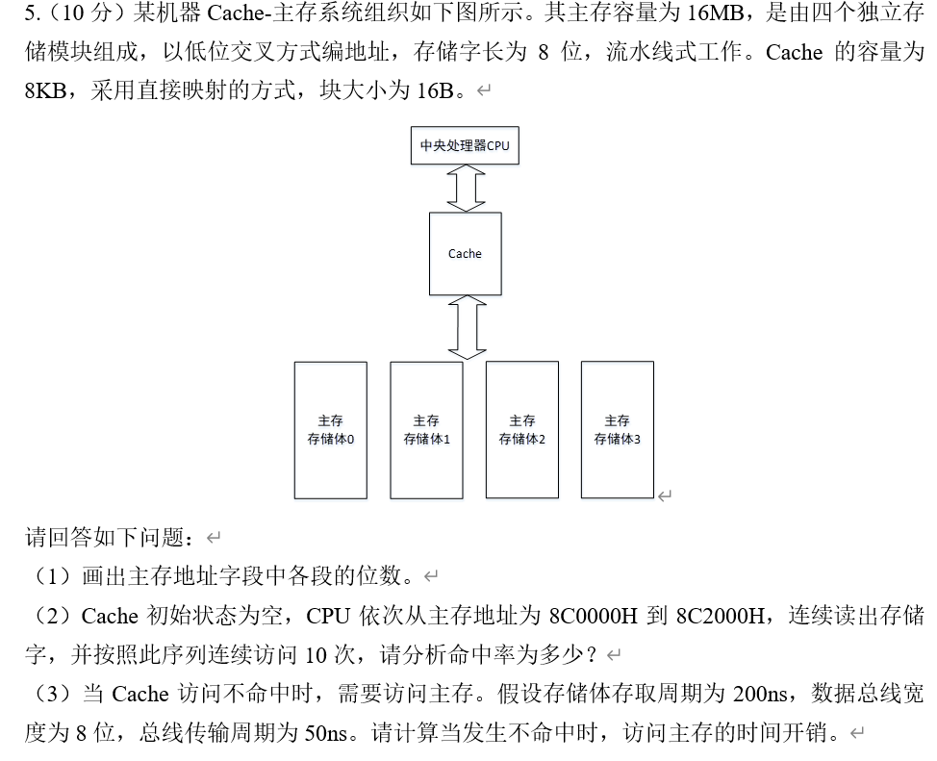
2020年

Slide 15
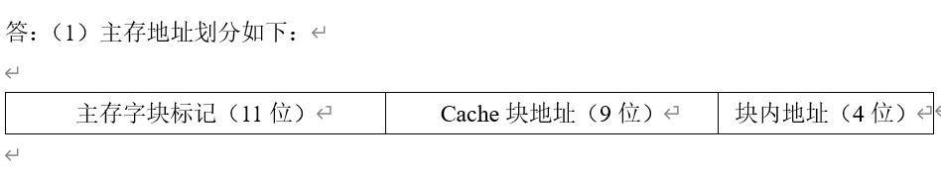

Slide 16
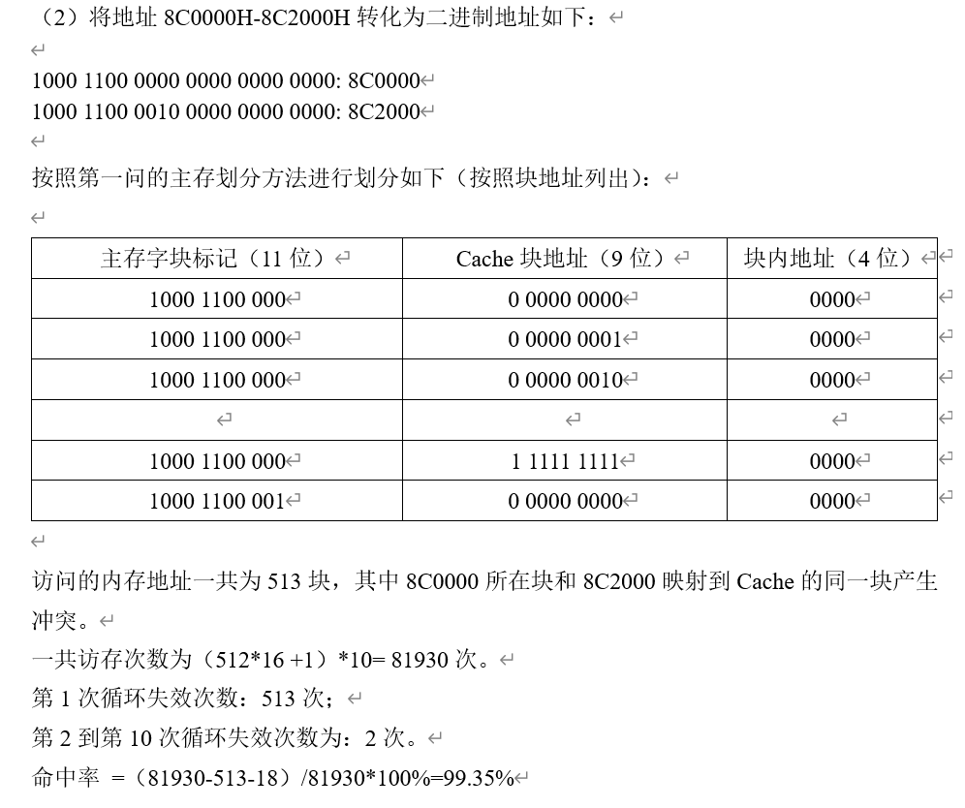

Slide 17
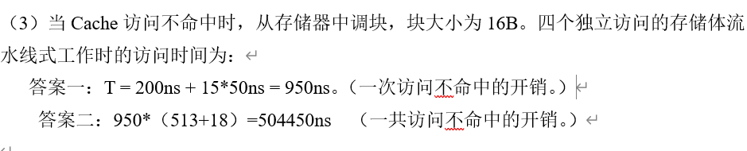

Slide 18
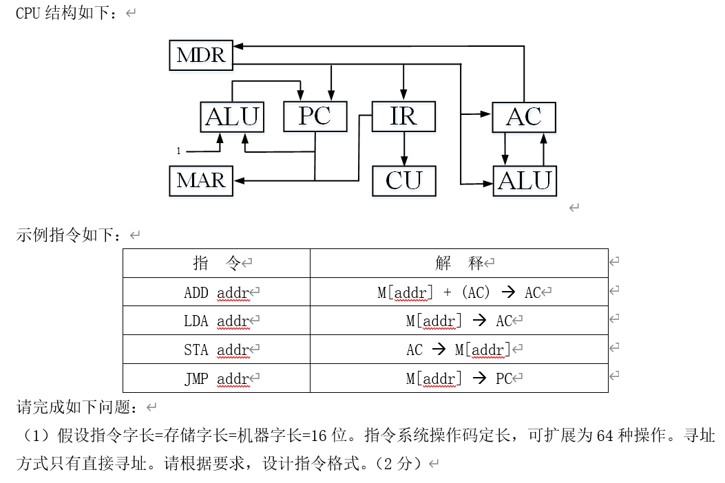

2021年

Slide 19
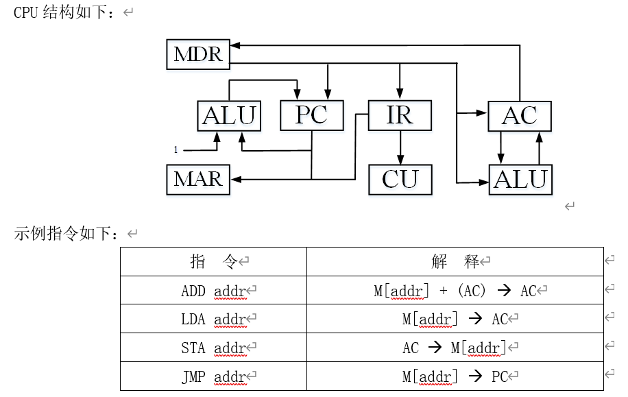
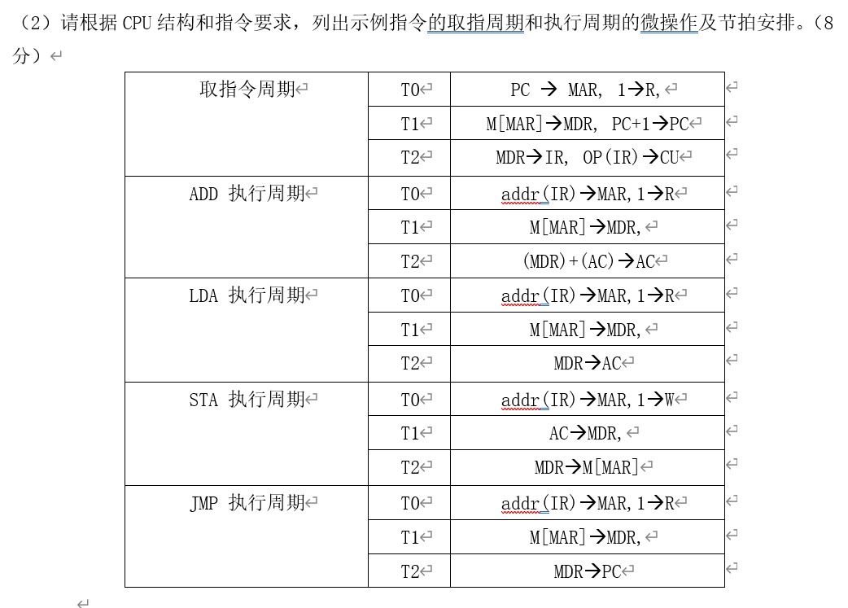

Slide 20
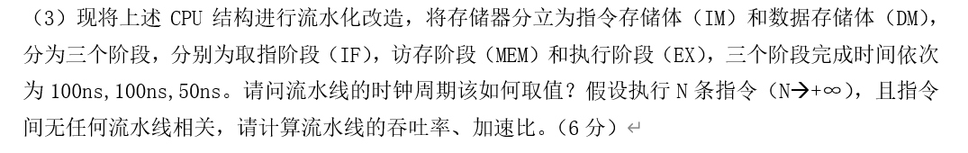
答：时钟周期取100ns。
吞吐率 = 1/100ns
加速比 = （100+100+50）/100 = 2.5

Slide 21
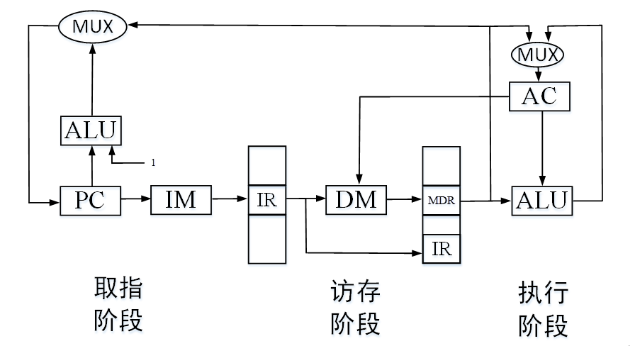

Slide 22
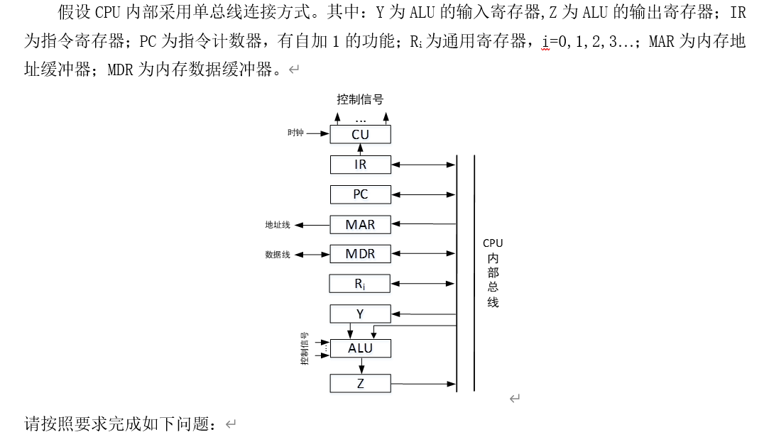
2022年

Slide 23
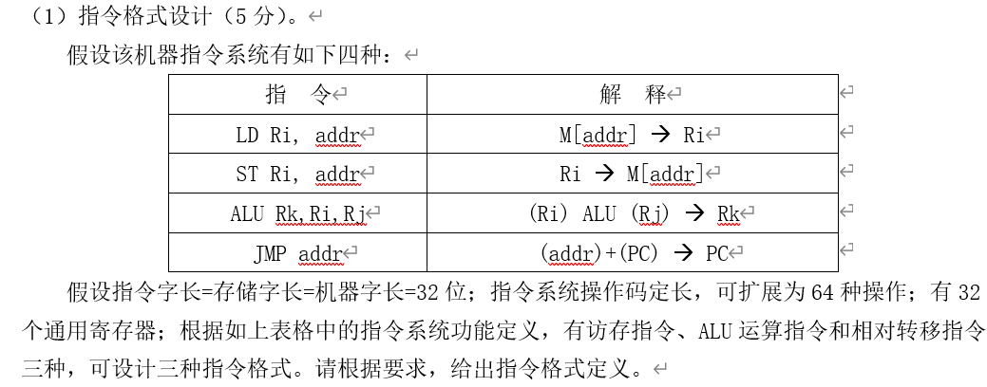
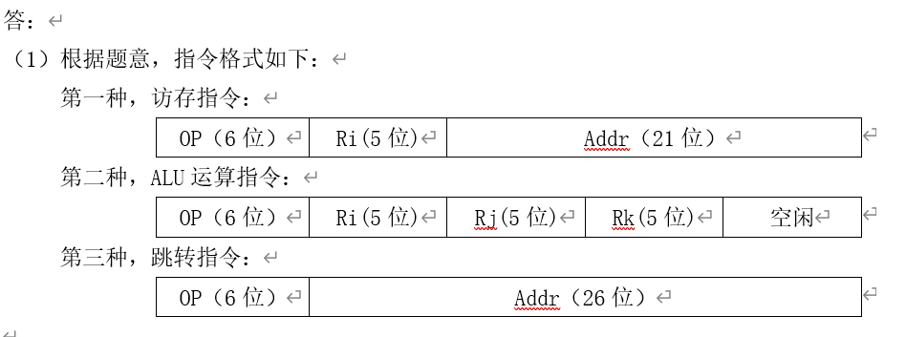

Slide 24
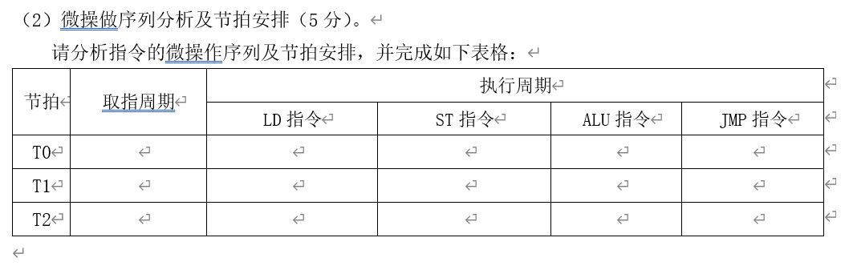
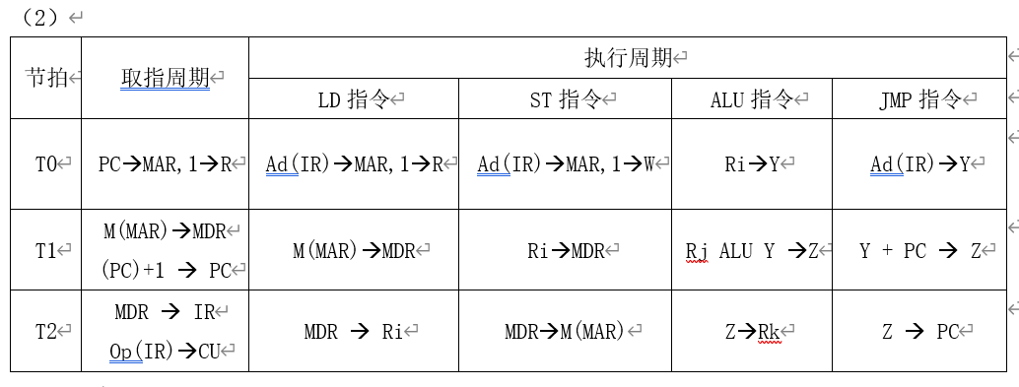

Slide 25
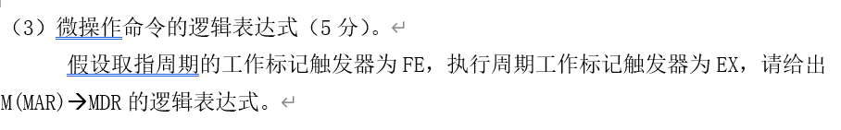
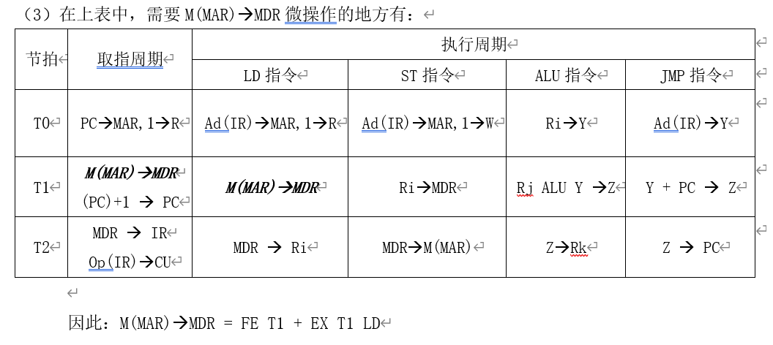

Slide 26
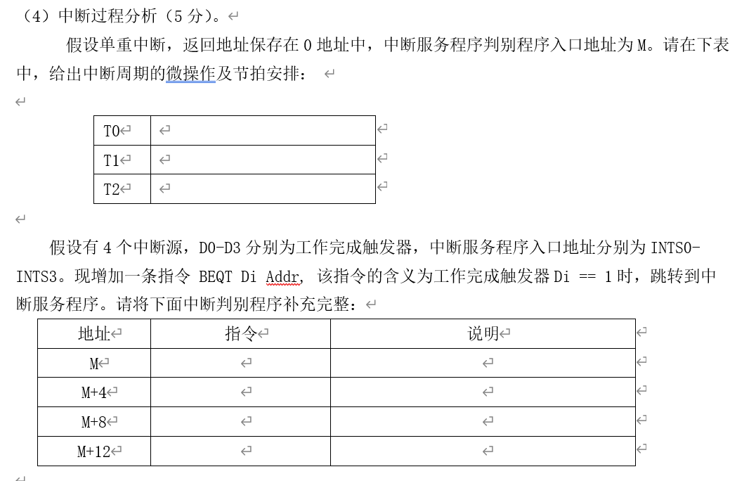

Slide 27
